Slide 1
도로기하구조설계
아우토반 김동수 20627433
김승일 20627488
이상재 20627792
전재문 20627912

Slide 2
목 차
도로 설계 계획
설계계획
설계속도
설계차량
종단 측량
종단측량야장
횡단 측량
횡단측량야장
종단 곡선 설치
토공량 산출

Slide 3
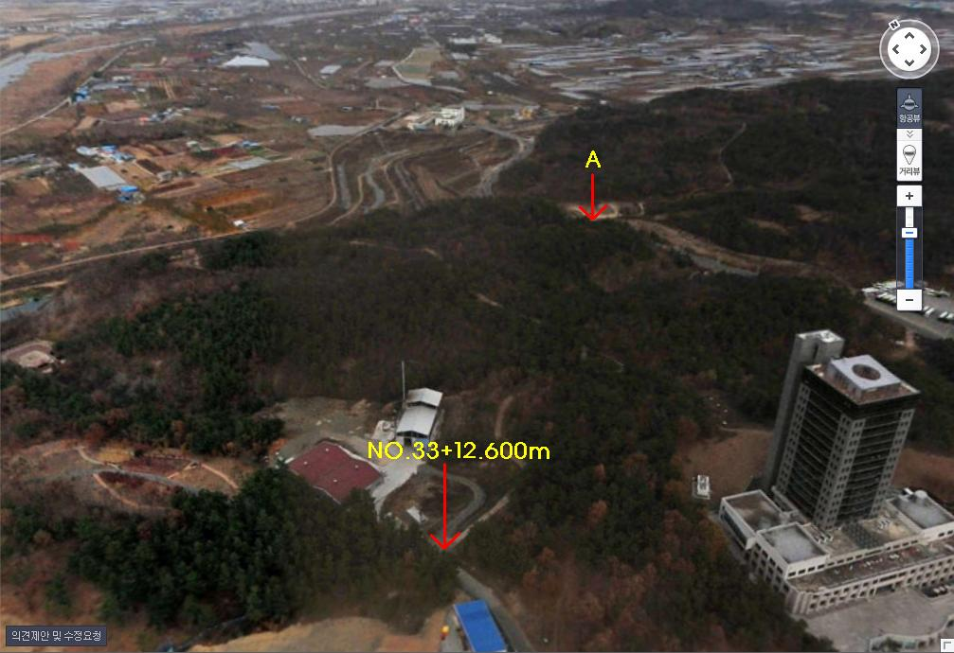
도로 설계 계획
종합복지센터의 완공과 일반시민들의 사용개방으로 북문에서 진입해오는 이용자들의 편의를 위해 진입로가 필요하다고 판단.
야산을 개간하여 단순 진입로 역할 뿐만 아닌 교내 산책로 역할.

Slide 4
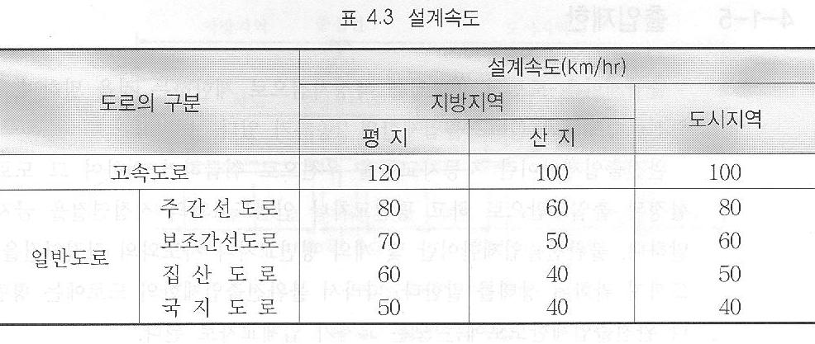
설계 속도
도로 종류별 최소 설계속도에 의하여 40kph로 결정.

Slide 5
설계 차량
소형 자동차 | 길이 | 폭 | 높이 | 축거 | 앞내민길이 | 뒷내민길이 | 최소반경회전
 | 4.7 | 1.7 | 2.0 | 2.7 | 0.8 | 1.2 | 6.0

Slide 6
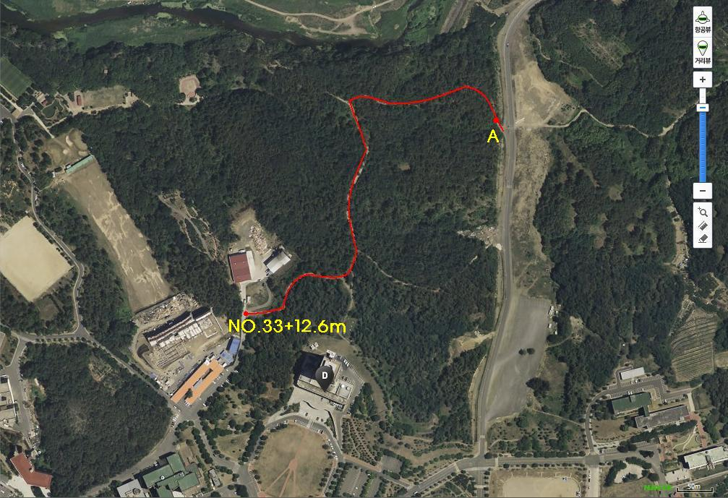
종·횡단 측량
대구대 북문(금호방면) ←→ 대구대 종합복지센터
종단 거리 : 672.8m
A점 지반 고 : 50.0m
측점 간격 : 20m
계획도로 폭 : 8m

Slide 7
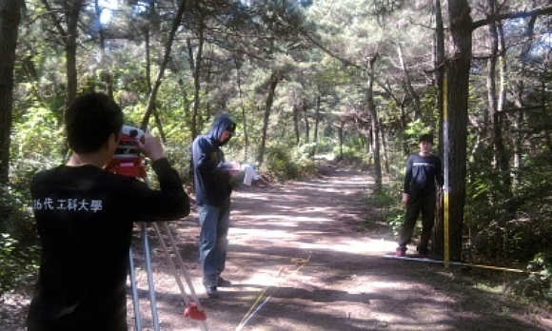
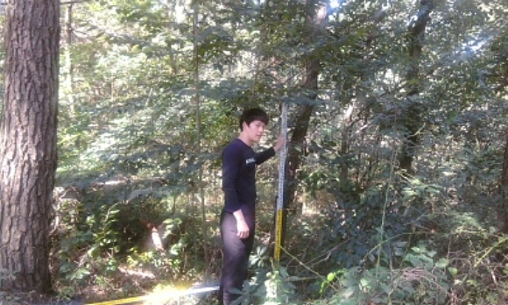
종·횡단 측량 실시

Slide 8
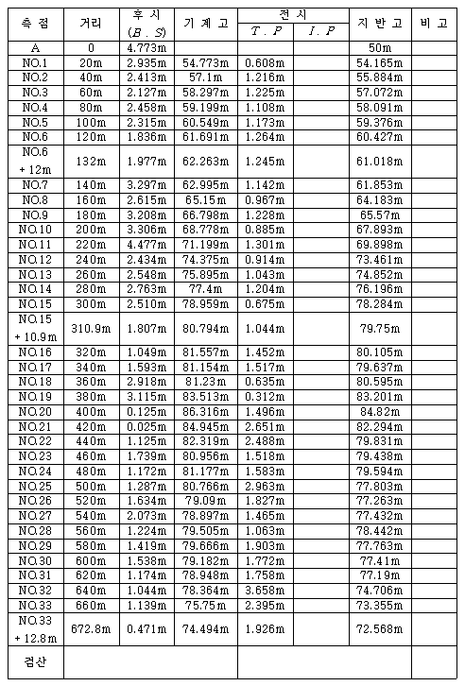
종단 측량 야장

Slide 9
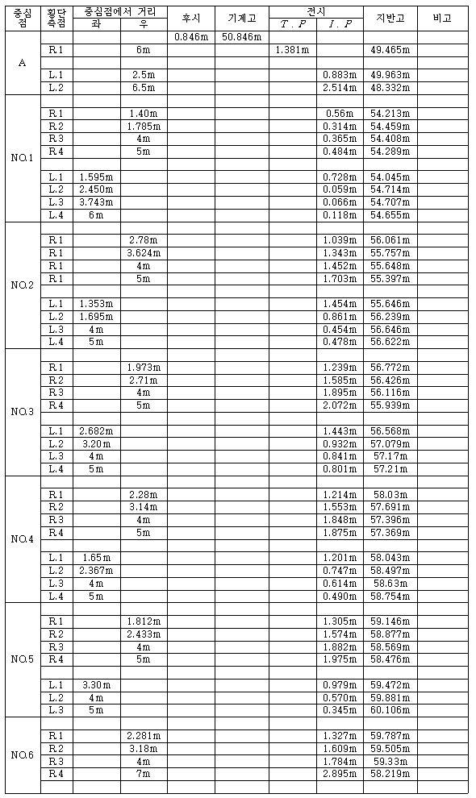
횡단 측량 야장

Slide 10
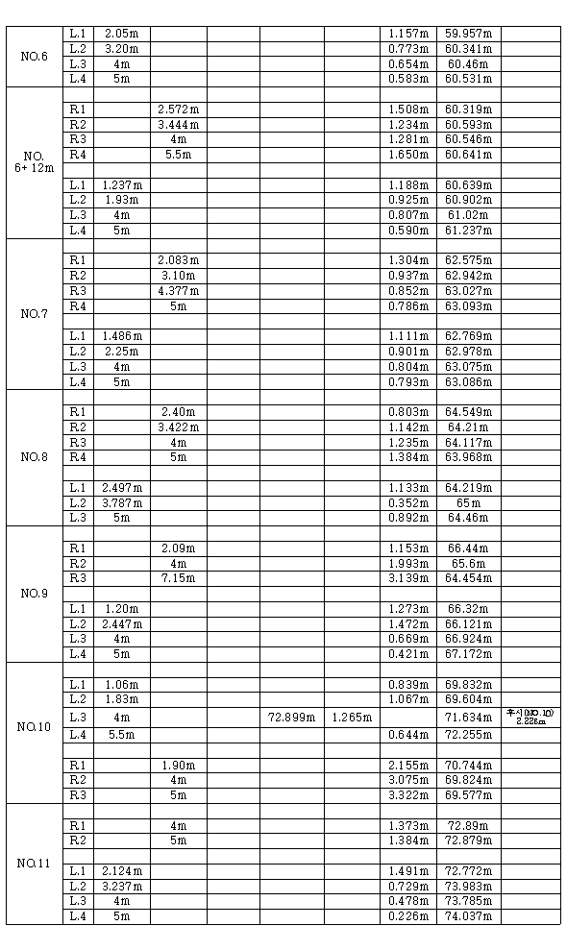
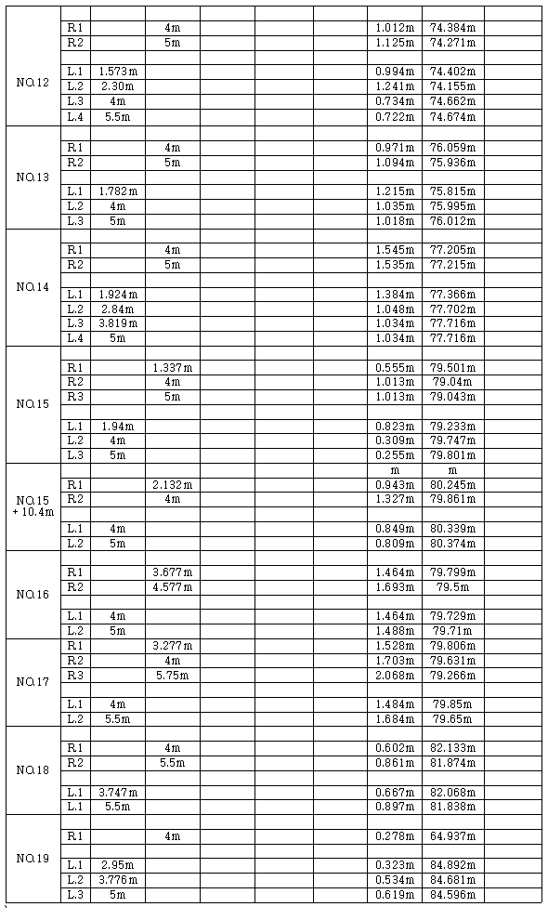

Slide 11
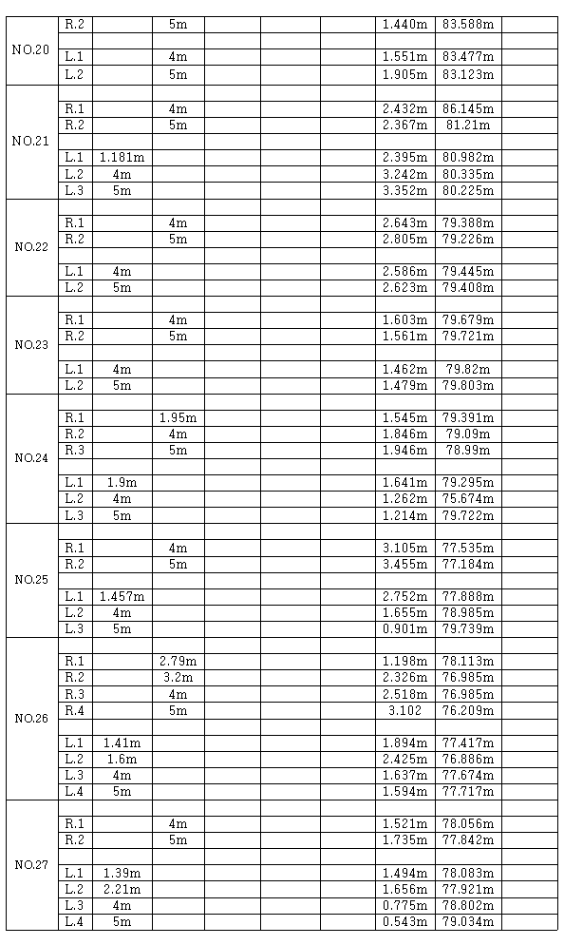
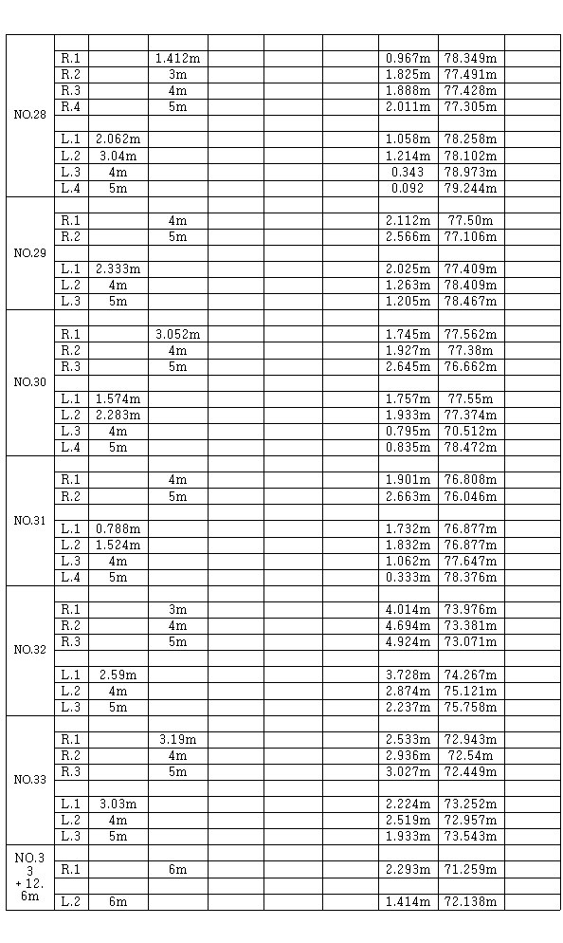

Slide 12
종단면도(CAD)

Slide 13
횡단 지형도(CAD)

Slide 23
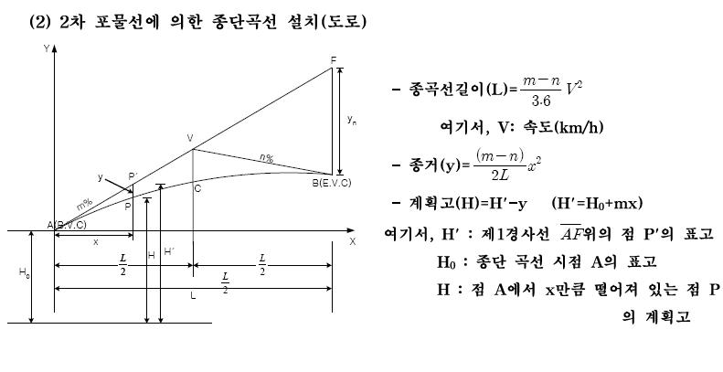
종단곡선 설치

Slide 24
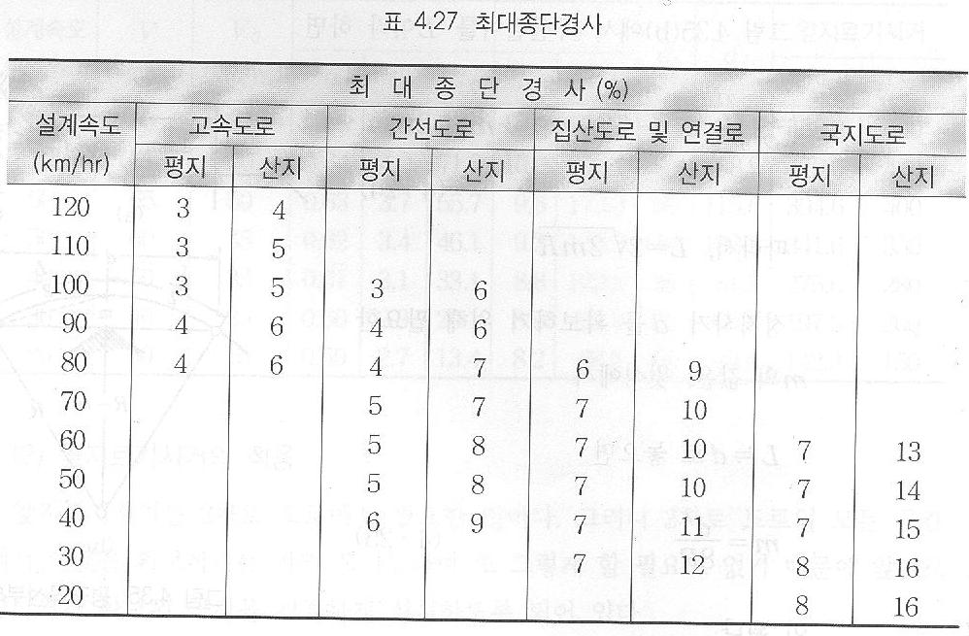
최대 종단경사 설계

Slide 25
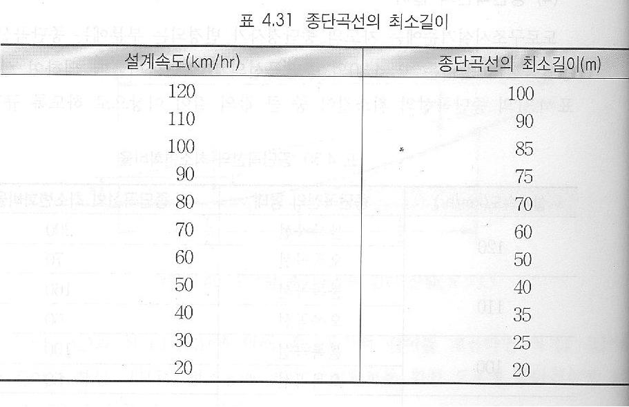
종단곡선 설치 계획

Slide 26
종단곡선 위치 선정
오르막 경사 8.4%
내리막 경사 3.1%

Slide 27
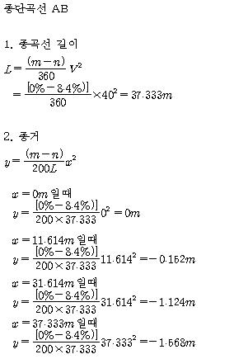
종단곡선 AB

Slide 28
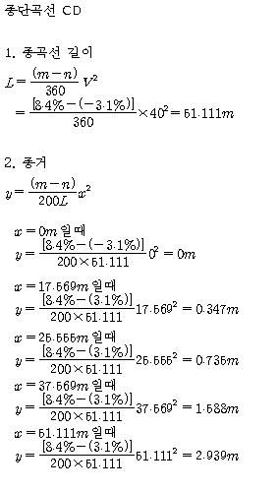
종단곡선 AB

Slide 29
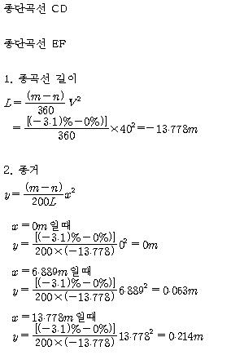
종단곡선 AB

Slide 30
종단곡선 설치 후

Slide 31
절, 성토 높이
측점 | 지반고(m) | 절, 성토고(m) | 예상 계획고(m)
A | 50m | -1.124 | 48.876
NO.1 | 54.165m | -1.387 | 52.778
NO.2 | 55.884m | -1.42 | 54.464
NO.3 | 57.072m | -0.921 | 56.151
NO.4 | 58.091m | -0.254 | 57.837
NO.5 | 59.376m | +0.148 | 59.524
NO.6 | 60.427m | +0.783 | 61.21
NO.6+12m | 61.018m | +1.404 | 62.422
NO.7 | 61.853m | +1.044 | 62.897
NO.8 | 64.183m | +0.400 | 64.583
NO.9 | 65.57m | +0.699 | 66.269
NO.10 | 67.893m | +0.063 | 67.956
NO.11 | 69.898m | -2.560 | 67.338
NO.12 | 73.461m | -2.132 | 71.329

Slide 32
절, 성토 높이
측점 | 지반고 | 절, 성토고 | 예상 계획고
NO.13 | 74.852m | -1.837 | 73.015
NO.14 | 76.196m | -1.495 | 74.701
NO.15 | 78.284m | -1.896 | 76.388
NO.15+10.9m | 79.75m | -2.443 | 77.307
NO.16 | 80.105m | -2.031 | 78.074
NO.17 | 79.637m | +0.124 | 79.761
NO.18 | 80.595m | +0.505 | 81.1
NO.19 | 83.201m | -1.655 | 81.546
NO.20 | 84.82m | -3.703 | 81.117
NO.21 | 82.294m | -1.804 | 80.49
NO.22 | 79.831m | +0.034 | 79.865
NO.23 | 79.438m | -0.201 | 79.237
NO.24 | 79.594m | -0.984 | 78.61
NO.25 | 77.803m | +0.180 | 77.983

Slide 33
절, 성토 높이
측점 | 지반고(m) | 절, 성토고(m) | 예상 계획고(m)
NO.26 | 77.263m | +0.094 | 77.357
NO.27 | 77.432m | -0.702 | 76.73
NO.28 | 78.442m | -2.339 | 76.103
NO.29 | 77.763m | -2.287 | 75.476
NO.30 | 77.41m | -2.561 | 74.849
NO.31 | 77.19m | -2.967 | 74.223
NO.32 | 74.706m | -1.11 | 73.596
NO.33 | 73.355m | -0.386 | 72.969
NO.33+12.8m | 72.568m | +0.053 | 72.621

Slide 34
횡단면도

Slide 53
토공량 계산
보정토량 = 성토체적 * 1/C
보정 토량의 환산계수(C)값은 모래질 흙의 C = 0.85 ~ 0.95 의 절충값 0.88을 취함
성토토량을 보정 토량으로 환산하는 이유 : 절토 토량과 성토 토량 계산시 도면에서 구적기를 사용한 것은 동일 하나, 도면상에 나타난 토량은 절토 … 자연상태 이고, 성토 … 다짐상태 이다. 따라서, 누가토량을 계산하기 위해 성토를 절토와 같은 상태인 자연상태로 환산 하는 것이다.
차인토량 = 절토량 - 보정토량
누가토량 = 전 측점의 누가토량 + 그 측점의 차인토량

Slide 54
토량계산표
거리(m) | 지점 | 절토 |  | 성토 |  |  |  | 차인토량(㎥) | 누가토량(㎥)
 |  | 면적(㎡) | 체적(㎥) | 면적(㎡) | 체적(㎥) | 토량변화율(C) | 보정토량 (1/C)
20 |  | 0 | 0 | 0 | 0 | 0.88 | 0 | 0 | 0
20 | A | 0 | 0 | 16 | 0 | 0.88 | 0 | 0 | 0
20 | NO.1 | -11 | -106 | 0 | 0 | 0.88 | 0 | -106 | -106
20 | NO.2 | -6 | -169 | 0 | 0 | 0.88 | 0 | -169 | -275
20 | NO.3 | -2 | -80 | 3 | 25 | 0.88 | 28 | -108 | -383
20 | NO.4 | 0 | -17 | 6 | 89 | 0.88 | 102 | -119 | -502
20 | NO.5 | 0 | -1 | 11 | 175 | 0.88 | 199 | -200 | -702
12 | NO.6 | 0 | 0 | 21 | 319 | 0.88 | 362 | -362 | -1064
8 | NO.6+12m | 0 | 0 | 24 | 271 | 0.88 | 308 | -308 | -1372
20 | NO.7 | 0 | 0 | 19 | 173 | 0.88 | 197 | -197 | -1569
20 | NO.8 | 0 | 0 | 11 | 302 | 0.88 | 344 | -344 | -1913
20 | NO.9 | 0 | 0 | 20 | 314 | 0.88 | 357 | -357 | -2270
20 | NO.10 | -2 | -16 | 4 | 237 | 0.88 | 269 | -285 | -2556

Slide 55
토량계산표
거리(m) | 지점 | 절토 |  | 성토 |  |  |  | 차인토량(㎥) | 누가토량(㎥)
 |  | 면적(㎡) | 체적(㎥) | 면적(㎡) | 체적(㎥) | 토량변화율(C) | 보정토량 (1/C)
20 | NO.11 | 0 | -15 | 4 | 78 | 0.88 | 89 | -103 | -2659
20 | NO.12 | -13 | -128 | 0 | 43 | 0.88 | 48 | -176 | -2835
20 | NO.13 | -10 | -232 | 0 | 0 | 0.88 | 0 | -232 | -3067
20 | NO.14 | -6 | -160 | 0 | 0 | 0.88 | 0 | -160 | -3227
10.9 | NO.15 | -13 | -189 | 0 | 0 | 0.88 | 0 | -189 | -3416
9.1 | NO.15+10.9m | -17 | -166 | 0 | 0 | 0.88 | 0 | -166 | -3581
20 | NO.16 | -11 | -129 | 0 | 0 | 0.88 | 0 | -129 | -3710
20 | NO.17 | 0 | -110 | 12 | 121 | 0.88 | 137 | -247 | -3957
20 | NO.18 | 0 | 0 | 8 | 205 | 0.88 | 233 | -233 | -4190
20 | NO.19 | -14 | -137 | 0 | 84 | 0.88 | 96 | -233 | -4423
20 | NO.20 | 28 | 146 | 0 | 0 | 0.88 | 0 | 146 | -4277
20 | NO.21 | -4 | 248 | 5 | 52 | 0.88 | 60 | 188 | -4088
20 | NO.22 | 0 | -35 | 22 | 273 | 0.88 | 310 | -345 | -4434
20 | NO.23 | 0 | -1 | 7 | 287 | 0.88 | 326 | -327 | -4761

Slide 56
토량계산표
 | 거리(m) | 지점 | 절토 |  | 성토 |  |  |  | 차인토량(㎥) | 누가토량(㎥)
 |  |  | 면적(㎡) | 체적(㎥) | 면적(㎡) | 체적(㎥) | 토량변화율(C) | 보정토량(1/C)
 | 20 | NO.24 | -1 | -12 | 4 | 108 | 0.88 | 122 | -134 | -4895
 | 20 | NO.25 | 0 | -11 | 26 | 304 | 0.88 | 346 | -357 | -5252
 | 20 | NO.26 | 0 | 0 | 19 | 458 | 0.88 | 520 | -520 | -5772
 | 20 | NO.27 | -1 | -9 | 3 | 225 | 0.88 | 256 | -265 | -6038
 | 20 | NO.28 | -14 | -153 | 0 | 31 | 0.88 | 35 | -188 | -6225
 | 20 | NO.29 | -10 | -242 | 0 | 0 | 0.88 | 0 | -242 | -6468
 | 20 | NO.30 | -14 | -234 | 0 | 0 | 0.88 | 0 | -234 | -6702
 | 20 | NO.31 | -19 | -322 | 0 | 0 | 0.88 | 0 | -322 | -7024
 | 20 | NO.32 | -1 | -195 | 24 | 242 | 0.88 | 275 | -470 | -7495
 | 12.6 | NO.33 | 0 | -11 | 15 | 395 | 0.88 | 449 | -460 | -7955
합계 | 692.6 | NO.33+12.6m | 0 | -1 | 9 | 154 | 0.88 | 175 | -176 | -8131
 |  |  |  | -2488 |  | 4966 |  | 5643 | -8131

Slide 57
토공량 계산 결과
절토량 : 2488 m3
성토량 : 8131 m3

Slide 58
토적도

Slide 59
기타 시설계획
도로폭을 최소화 하고 보도나 자전거 도로를 설치하여 산책로기능을 확대.
녹지대는 자연상대 그대로를 이용함.
과속방지턱 설치로 차량의 고속화 예방.

Slide 60
감사합니다.

